Slide 1

Chào mừng các con đến với tiết học
TIẾNG VIỆT

Slide 2

2. Đọc
Kiến và chim bồ câu
Một chú kiến không may bị rơi xuống nước. Nó vùng vẫy và la lên:
- Cứu tôi với, cứu tôi với!
Nghe tiếng kêu cứu của kiến, bồ câu nhanh trí nhặt một chiếc lá thả xuống nước. Kiến bám vào chiếc lá và leo được lên bờ.
Một hôm, kiến thấy người thợ săn đang ngắm bồ câu. Ngay lập tức, nó bò đến, cắn vào chân anh ta. Người thợ săn giật mình. Bồ câu thấy động liền bay đi.
Bồ câu tìm đến chỗ kiến, cảm động nói:
- Cảm ơn cậu đã cứu tớ.
Kiến đáp:
- Cậu cũng giúp tớ thoát chết mà.
Cả hai đều rất vui vì đã giúp nhau.

Slide 3

Bài 2
Câu chuyện của rễ

Slide 4
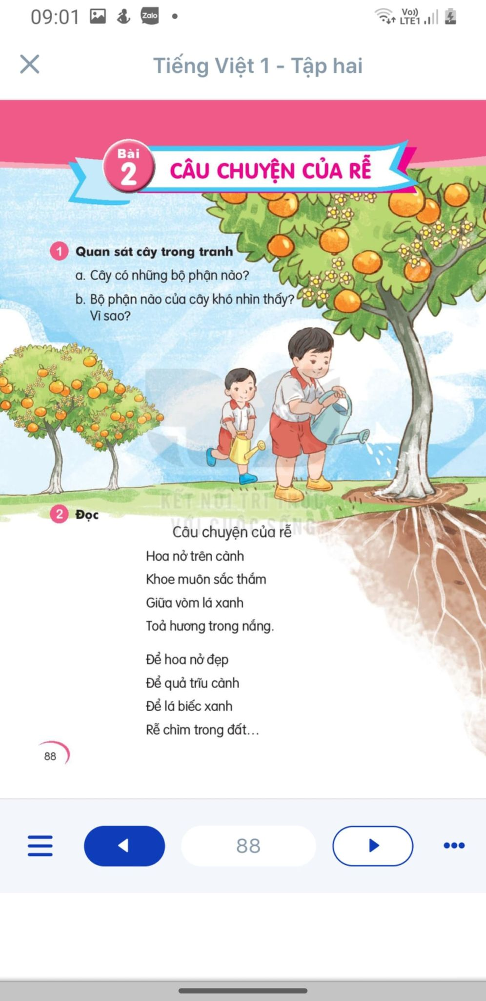

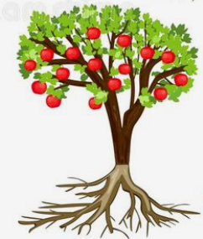
1
1. Quan sát cây trong tranh
a. Cây có những bộ phận nào?
b. Bộ phận nào của cây khó nhìn thấy? Vì sao?

Slide 5
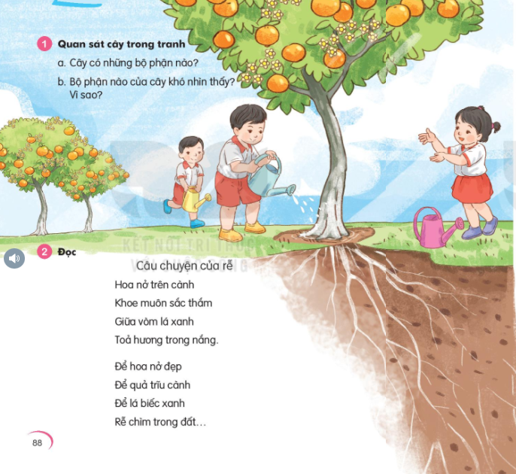
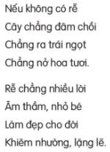

Slide 6

2
Đọc
Câu chuyện của rễ
Hoa nở trên cành
Khoe muôn sắc thắm Giữa vòm lá xanh
Toả hương trong nắng.
Để hoa nở đẹp
Để quả trĩu cành
Để lá biếc xanh
Rễ chìm trong đất …
Nếu không có rễ
Cây chẳng đâm chồi
Chẳng ra trái ngọt
Chẳng nở hoa tươi.
Rễ chẳng nhiều lời
Âm thầm, nhỏ bé
Làm đẹp cho đời
Khiêm nhường lặng lẽ.

Slide 7
2
Đọc
Câu chuyện của rễ
Hoa nở trên cành
Khoe muôn sắc thắm Giữa vòm lá xanh
Toả hương trong nắng.
Để hoa nở đẹp
Để quả trĩu cành
Để lá biếc xanh
Rễ chìm trong đất …
Nếu không có rễ
Cây chẳng đâm chồi
Chẳng ra trái ngọt
Chẳng nở hoa tươi.
Rễ chẳng nhiều lời
Âm thầm, nhỏ bé
Làm đẹp cho đời
Khiêm nhường lặng lẽ.

Slide 8
2
Đọc
Câu chuyện của rễ
1
3
Nếu không có rễ
Cây chẳng đâm chồi
Chẳng ra trái ngọt
Chẳng nở hoa tươi.
Rễ chẳng nhiều lời
Âm thầm, nhỏ bé
Làm đẹp cho đời
Khiêm nhường lặng lẽ.
Hoa nở trên cành
Khoe muôn sắc thắm Giữa vòm lá xanh
Toả hương trong nắng.
Để hoa nở đẹp
Để quả trĩu cành
Để lá biếc xanh
Rễ chìm trong đất …
2
4

Slide 9

3
Tìm ở cuối các dòng thơ những tiếng cùng vần với nhau.

Slide 10



3
Tìm ở cuối các dòng thơ những tiếng cùng vần với nhau.
Câu chuyện của rễ
Hoa nở trên cành
Khoe muôn sắc thắm Giữa vòm lá xanh
Toả hương trong nắng.
Để hoa nở đẹp
Để quả trĩu cành
Để lá biếc xanh
Rễ chìm trong đất …
Nếu không có rễ
Cây chẳng đâm chồi
Chẳng ra trái ngọt
Chẳng nở hoa tươi.
Rễ chẳng nhiều lời
Âm thầm, nhỏ bé
Làm đẹp cho đời
Khiêm nhường lặng lẽ.
cành
~
xanh
lời
~
đời
bé
~
lẽ

Slide 11


Trả lời câu hỏi

Slide 12

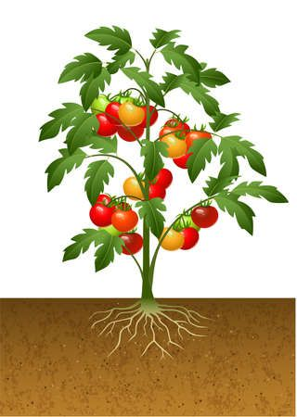
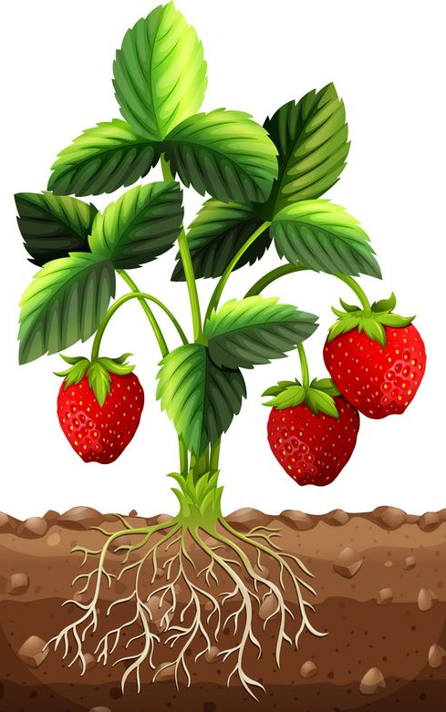
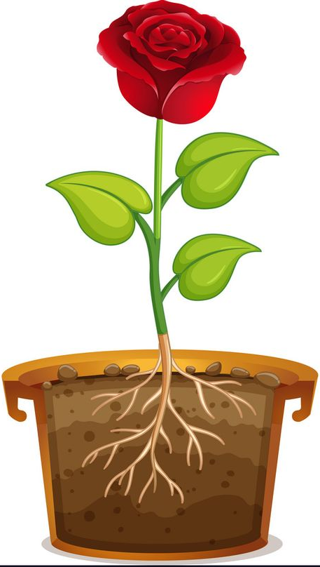
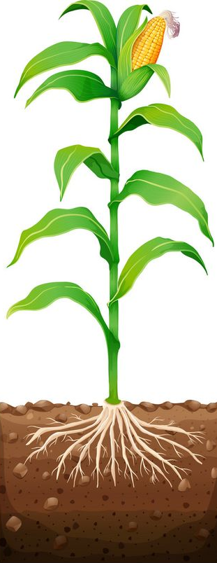

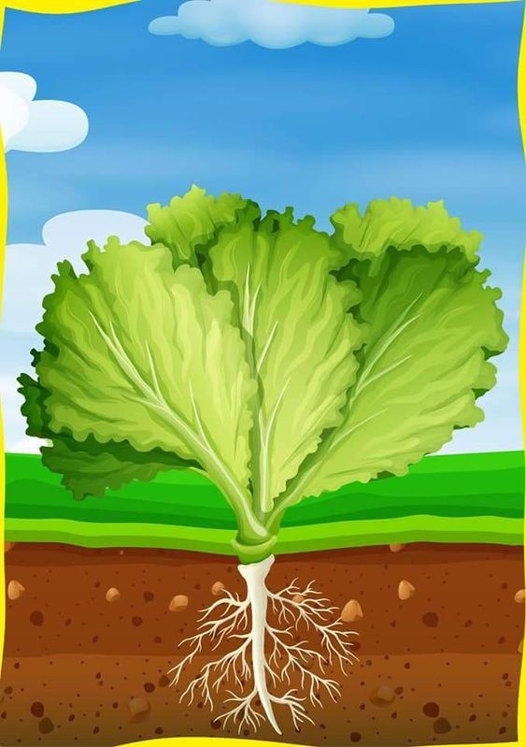
4
Trả lời câu hỏi
a. Nhờ có rễ mà hoa, quả, lá như thế nào?
Rễ chìm trong đất để cho hoa nở đẹp, quả trĩu cành, lá biếc xanh.

Slide 13

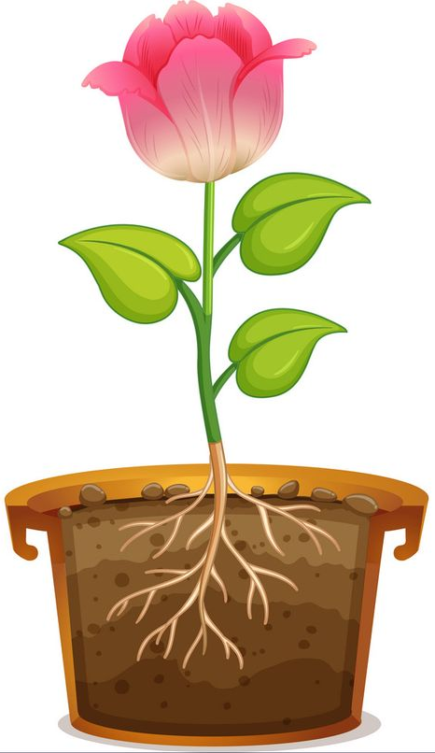
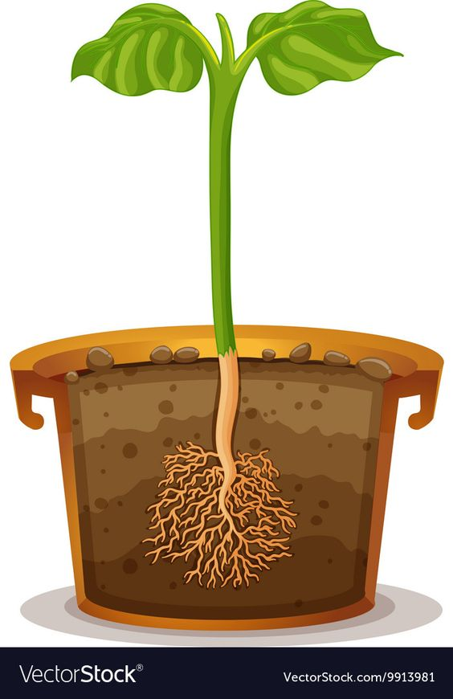
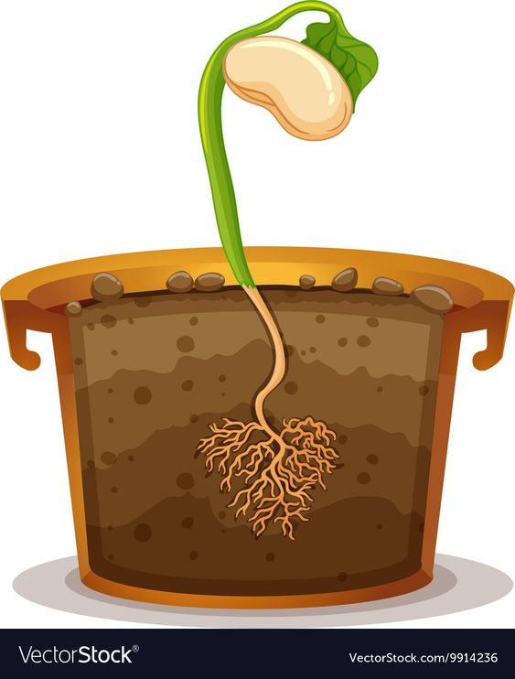

Slide 14
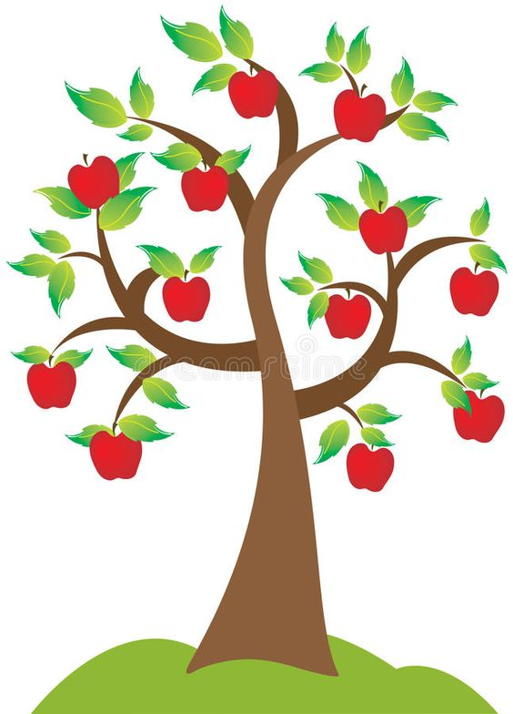


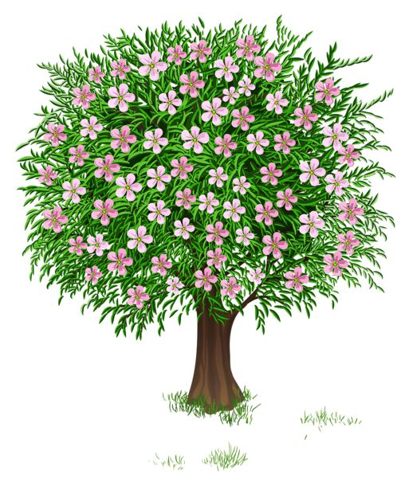
4
Trả lời câu hỏi
b) Cây như­ thế nào nếu không có rễ?
Nếu cây không có rễ thì chẳng đâm chồi, chẳng ra trái ngọt, chẳng nở hoa tươi, …

Slide 15
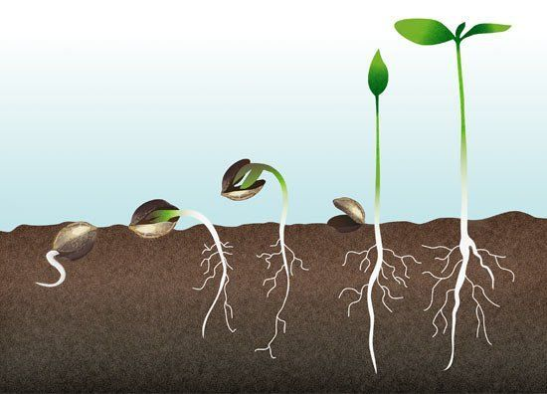
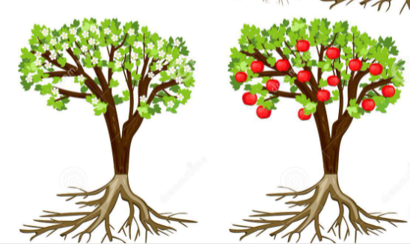
4
Trả lời câu hỏi
c) Những từ ngữ nào thể hiện sự đáng quý của rễ?
Những từ ngữ thể hiện sự đáng quý của rễ khiêm nhường, lặng lẽ, …

Slide 16

Học thuộc lòng 2 khổ thơ cuối

Slide 17




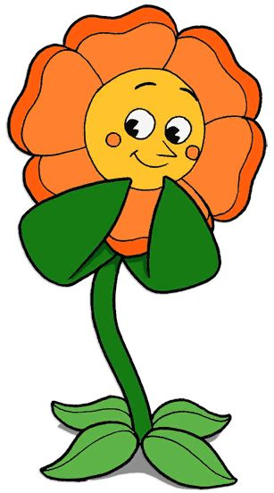
5
Học thuộc lòng 2 khổ thơ cuối
Câu chuyện của rễ
3
Nếu không có rễ
Cây chẳng đâm chồi
Chẳng ra trái ngọt
Chẳng nở hoa tươi.
Rễ chẳng nhiều lời
Âm thầm, nhỏ bé
Làm đẹp cho đời
Khiêm nhường lặng lẽ.
4

Slide 18
5
Học thuộc lòng 2 khổ thơ cuối
Câu chuyện của rễ
3
Nếu không có rễ
Cây chẳng đâm chồi
Chẳng ra trái ngọt
Chẳng nở hoa tươi.
Rễ chẳng nhiều lời
Âm thầm, nhỏ bé
Làm đẹp cho đời
Khiêm nhường lặng lẽ.
4

Slide 19
Nói về một đức tính em cho là đáng quý.

Slide 20

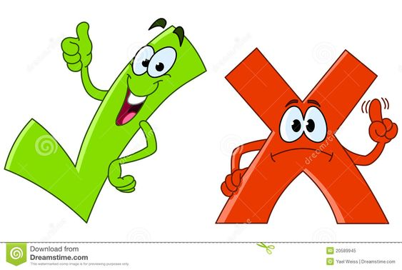
6
Nói về một đức tính em cho là đáng quý
chăm chỉ
lười biếng
siêng năng
Tôn trọng mọi người
Vô lễ
Trung thực, khiêm tốn
dũng cảm

Slide 21

6
Nói về một đức tính em cho là đáng quý
ngoan ngoãn, lễ phép, chăm chỉ, cần cù, siêng năng, kiên trì, trung thực, biết tự giác, khoan dung, hiếu thảo, thật thà, dung cảm, đoàn kết, …..

Slide 22

1
Viết từ ngữ
lặng Δ⁄
lặng Δ⁄
lặng Δ⁄
lặng Δ⁄
lặng Δ⁄
lặng Δ⁄
δΗłm ηưŊg
δΗłm ηưŊg
δΗłm ηưŊg
δΗłm ηưŊg
δΗłm ηưŊg
δΗłm ηưŊg
2
Viết tiếng cùng vần với nhau ở cuối mỗi dòng thơ.
cành -
xanh
lƟ -
đƟ
χ≠ -
Δ⁄

Slide 23

Thứ tư wgày 23 κáng 3 wăm 2022
Chíζ Ǉả
Câu εuΐİn của ǟễ
HΞ wở Λłn càζ
Khφψ juŪ sắc κắm
Giữa vī lá xaζ
TƤ hưΩg ǇrΪg wắng.
HΞ wở Λłn càζ

Slide 24
Câu εuΐİn của ǟễ
HΞ wở Λłn càζ
Khφψ juŪ sắc κắm
Giữa vī lá xaζ
TƤ hưΩg ǇrΪg wắng.
NĞu δŪg có ǟğ
Cây εẳng đâm εē
Chẳng ǟa Ǉrái wgĠ
Chẳng wở hΞ ǇưΠ.
Để hΞ wở Α−p
Để Ǖίả Ǉrĩu càζ
Để lá λμĞc xaζ
Rễ εìm ǇrΪg đất ….
Rễ εẳng ηΗϛu lƟ
Âm κầm, ηỏ χď
Làm Α−p εo đƟ
KhΗłm ηưŊg lặng Δ⁄.

Slide 25


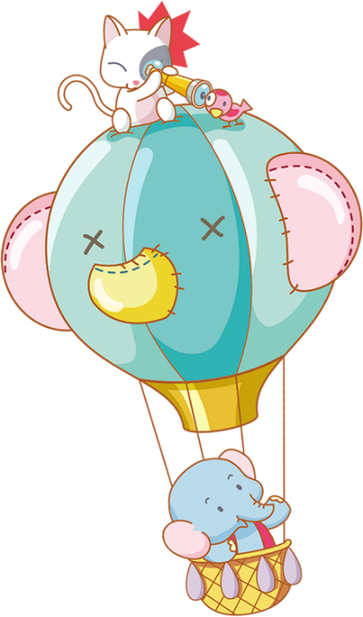






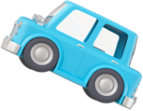
Dặn dò:
- Ho àn κΗİn vở Tập νμĞt Bài 2 trang 27
- Làm vở BT Tiếng việt Bài 2
- Xem Ǉrưϐ Bài 3: Câu hĈ của SĀ
- Viết chính tả vào vở ô li bài: Câu εuΐİn của ǟễ
KTUTS

Slide 26

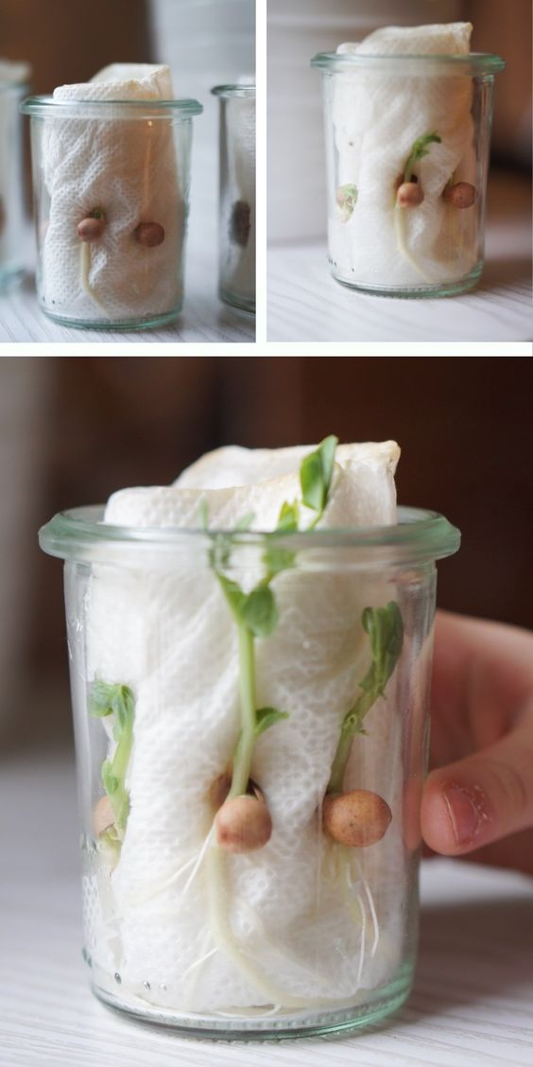
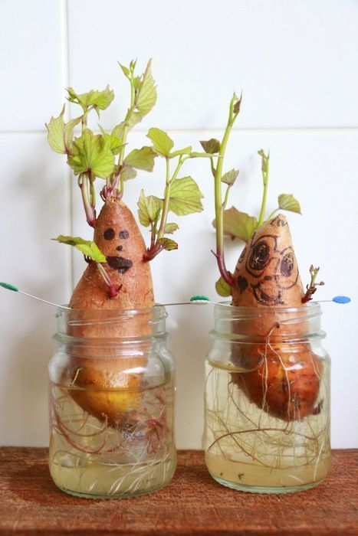
Thực hành trồng cây

Slide 27


